Slide 1
Bæredygtighed i uddannelsen
Del 1
Hvorfor bæredygtighed i undervisningen?
Det brede bæredygtighedsbegreb
Bæredygtig dannelse
  Handlekompetencer ift. bæredygtighed
Et bæredygtigt mindset
Indre bæredygtighed – Væredygtighed – Bæredygtig trivsel
Del 2
Integration af bæredygtighed i undervisningen
  Bæredygtighedspsykologi
  Opmærksomhedspunkter
  Redskaber til arbejdet med bæredygtighed
Notes:
Dette er del 1 af 2.

Slide 2
Del 1
Viden om bæredygtighed
Hvorfor bæredygtighed i undervisningen?
Det brede bæredygtighedsbegreb
Bæredygtig dannelse
  Handlekompetencer ift. bæredygtighed
Et bæredygtigt mindset
Indre bæredygtighed – Væredygtighed – Bæredygtig trivsel

Slide 3

Hvorfor integrere bæredygtighed i undervisningen?
Hvorfor skal vi arbejde med bæredygtighed i SOSU-uddannelserne??
Hvilket mindset ønsker vi at vores elever går ud i verden med?
Hvilken fremtid danner vi til?
Hvilket mål har du for undervisningen, når du tænker dannelse og bæredygtighed?
Notes:
Helikopter – perspektiv: Spørgsmål man som underviser kan stille sig selv for at indkredse formål og mål med bæredygtighed. Svaret på spørgsmålene kan hjælpe til at spore sig ind på, hvordan SOSU faget har sammenhæng med bæredygtighed. Egen bevidsthed kvalificerer formidlingen til elever.

Slide 4

UNESCO
(FN’s organisation for uddannelse, videnskab, kommunikation og information)
UBU (Undervisning for bæredygtig udvikling) er helt central, hvis verdensmålene skal indfries
”Der skal være tale om uddannelse, som har fokus på mere end at skabe økonomisk vækst – uddannelse, som sigter på at myndiggøre mennesker til at tage informerede beslutninger og handle ansvarligt i forhold til miljø, økonomi og social retfærdighed for nuværende og fremtidige generationer” (UNESCO 2017)
Kilde: Bæredygtighedens pædagogik

Slide 5
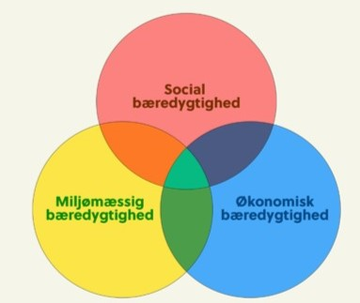
Det brede bæredygtighedsbegreb
– 3 elementer, som altid spiller sammen
-En bæredygtig udvikling er en udvikling, som opfylder de nuværende behov, uden at bringe fremtidige generationers behov for at opfylde deres behov i fare
Livskvalitet og trivsel
hos en selv og andre
Ikke bruge flere naturressourcer
end at fremtidens generationer
også kan få tilfredsstillet sine behov
Ikke bruge flere penge,
end vi har
Notes:
De tre elementer hænger sammen, alle elementerne skal tænkes ind i et bæredygtigt tiltag. De kan dog vægtes forskelligt.

Slide 6

I grupper
Forklar hinanden, hvad de 3 elementer i bæredygtighedsbegrebet indebærer og hvordan I ser, at de kan tænkes ind i jeres uddannelser

Slide 7
Bæredygtighedsdidaktik i en erhvervsskolekontekst hviler ifølge Nationalt Center for Erhvervspædagogik (NCE) på to grundsøjler:
1. Uddannelse – tilegnelse af konkret viden og færdigheder inden for faget.
2. Dannelse – holdninger/adfærd i relation til bæredygtighed.

Slide 8
Bæredygtig dannelse
Bæredygtig dannelse omfatter
Handlekompetence
Holdninger
Adfærd
Arbejdet med bæredygtig dannelse
Formålet er, at eleven dannes som en bæredygtig borger
Oversætte begrebet bæredygtighed i en faglig kontekst
Dialog og arbejde med dilemmaer for at bevidstgøre eleverne
Hjælpe eleven til en oplevelse af handlekompetence, så magtesløsheden reduceres

Slide 9
Handlekompetencer ift. bæredygtighed
”Evnen til i samarbejde med andre at engagere sig i at igangsætte, handle og skabe positive forandringer i forhold til komplekse udfordringer inden for et erhverv, og dermed bidrage til udviklingen af et bæredygtigt samfund som helhed”.
For at opnå bæredygtige handlekompetencer, skal undervisningen ifølge NCE give eleverne både:
Hard Skills, som er konkrete erhvervs- og fagspecifikke kompetencer og viden, der ”nemt” kan omsættes i handling.
Soft Skills, som er arbejdsformer, kritisk tænkning, problemløsning, holdninger, samarbejdsevner, innovation, kommunikation og helhedsforståelse.
Kilde: Nationalt Center for Erhvervspædagogik, Kompetent til bæredygtighed
Notes:
SOSU som et presset fag på ressourcer, hvilke handlinger er mulige? Viden gør handling mulig.
Holdninger og adfærd der tager sit udgangspunkt i ansvarlighed for den verden vi lever i.
Eksempel: Aktiviteter på plejecenteret. Fokus på brug af engangsudstyr, igangsætte ”bytte-ting-dag med pårørende”. Strikkecafé hvor produktioner går til udsatte.

Slide 10
Handlekompetence
Erhvervsuddannelserne skal gøre eleverne i stand til at samarbejde om at planlægge, håndtere og udføre forandringer i relation til den grønne omstilling.
Læringsaktiviteterne skal være handlings- og deltagelsesorienterede og bidrage til at løse autentiske problemstillinger og gerne inddrage flere aktører, f.eks. lokalsamfund.
Elever og lærlinge skal udvikle helhedsforståelser og evner til kritisk refleksion og dialog i forhold til bæredygtig udvikling af lokal praksis
Viden som grundlag for handlekompetencer
Oplevelse af handlekompetence medvirker til, at magtesløsheden reduceres
Kilde: Kompetent til bæredygtighed III

Slide 11

8 tværgående kompetencer for Undervisning for Bæredygtig Udvikling (UNESCO)
Systemtænkningskompetence
Fremtidskompetence
Normativ kompetence
Strategisk kompetence
Samarbejdskompetence
Kompetence til kritisk tænkning
Kompetence til selvrefleksion
Kompetence til integreret problemløsning
Kilde: Bæredygtighedens pædagogik
Hvordan hænger de 8 tværgående kompetencer sammen med 21st Century Skills?

Slide 12

21st century skills:
Feedback & Dialog
Kollaboration
Videnskonstruktion
Problemløsning & Innovation
Teknologi
Kommunikation

Slide 13
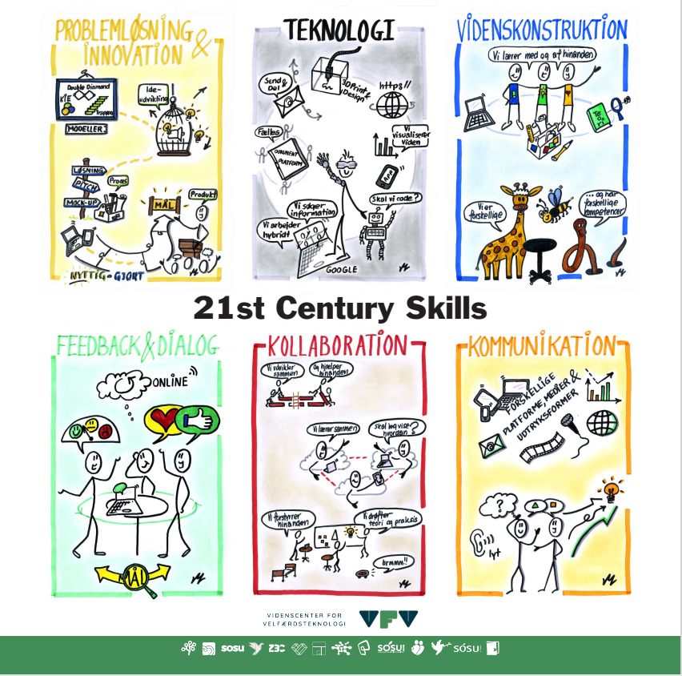

Slide 14
Handlekompetence som dannelsesideal
At være i stand til – og villig til – at blive en kvalificeret deltager i demokratiet (engagement og forpligtelse)
Handlekompetence skal ”…igangsætte og skabe positive forandringer, sætte eleverne i stand til at møde samfundsmæssige udfordringer relateret til bl.a. miljø, bæredygtighed, sundhed, fred og ulighed”
Eleverne skal udvikle viden og indsigt, engagement, visioner, handleerfaringer (jf. John Dewey, Erfaringens kontinuitet)
Kilde: Bæredygtighedens pædagogik
Notes:
Med begrebet ”erfaringens kontinuitet” peger Dewey på det for- hold, at erfaringer ikke blot knytter sig til de situationer, hvori de gøres, men også overskriver disse (Dewey 2008)

Slide 15
I grupper
Hvordan forstår I begrebet Bæredygtig dannelse?
Hvordan kan I arbejde med elevernes bæredygtige dannelse?
Hvorfor er det vigtigt?

Slide 16

Et bæredygtigt mindset

Slide 17

Et bæredygtigt mindset omfatter
Evne til problemløsning
Fagspecifik viden
Evne til at tænke refleksivt og kritisk
Sociale kompetencer
Følelsen af at være en del af et levende system
Følelsesmæssig opbakning til bæredygtighed
Tilpasningsevne og fleksibilitet
Tro på egen kapacitet til at handle
Håb på resultater af egen handling
Evne til at håndtere usikkerhed og forandringer

Slide 18
Udvikling af et bæredygtigt mindset skal baseres på en række grundpiller:
Faktaformidling
Fokus på omverdenen som helhed
Fokus på nutidige problematikker
Forståelse for langsigtede konsekvenser af beslutninger, både individuelt og på samfundsplan
Forståelse for komplekse systemer, f.eks. i forholdet mellem social udvikling, økonomisk vækst samt klima og miljø
At kunne forholde sig til forandring, usikkerhed og globale fænomener som resultat af lokale og globale dynamikker
Der er tale om transformativ læring med aktivering af både hoved, hjerte og hænder.
Kilde: Kompetent til bæredygtighed III
Notes:
Fra rapporten (ud)dannet til bæredygtighed:
At næsten en fjerdedel af landets erhvervsskoler har sat strategisk fokus på FN's verdensmål i undervisningen og i den daglige drift.
At undervisning i bæredygtighed gør eleverne til forandringsagenter, der i virksomheder og lokalsamfund kan være med til at skabe bæredygtige løsninger. En rolle, der fortsætter, når de kommer ud på arbejdsmarkedet som nyuddannede medarbejdere.
At skolerne oplever, at bæredygtighed motiverer eleverne. Ikke mindst når fokus bliver lagt på konkrete handlinger, der kan fjerne følelsen af magtesløshed over for miljø- og klimaproblemerne.
At uddannelse i bæredygtighed også er med til at danne eleverne med indsigt og holdninger og give dem en oplevelse af identitet.
At der er et stort potentiale i, at skolerne har en samlet institutionel strategi for bæredygtighed i undervisningen og i den daglige drift.

Slide 19

I grupper
Hvordan kan din undervisning fremme et bæredygtigt mindset hos eleverne?
Hvordan hænger det bæredygtige mindset sammen med det, I gør i forvejen?

Slide 20
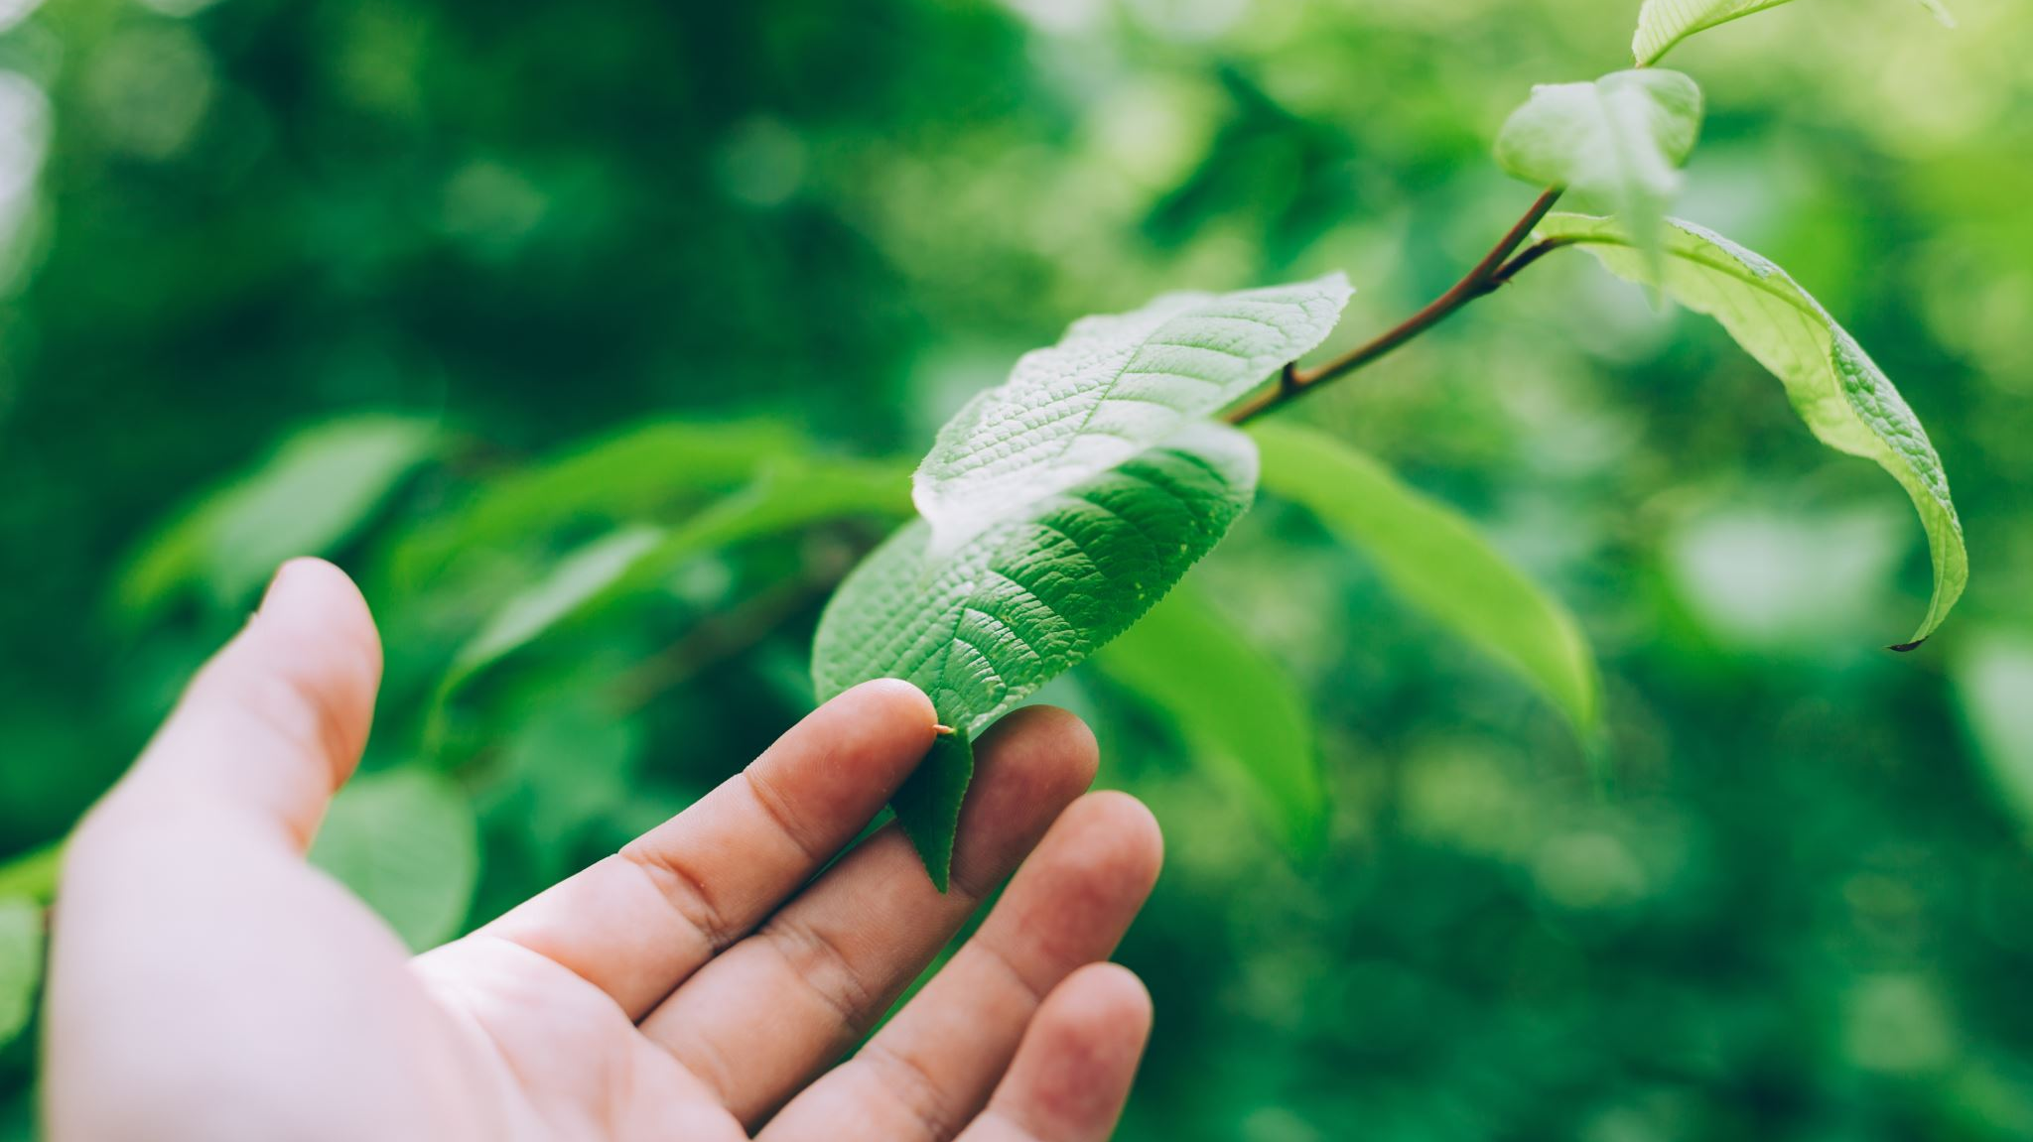
Væredygtighed
Indre bæredygtighed
Bæredygtig trivsel
- Endnu en komponent i begrebet bæredygtighed
Notes:
Væredygtighed/indre bæredygtighed, endnu et perspektiv ift. bæredygtighed
Lidt ”fluffy”, men stadig nogle relevante bud, en tænkning, som er i udvikling

Slide 21
Væredygtighed er indersiden af bæredygtighed
Det er bevidstheden bag handlingen
Det er processer forankret i hvad det vil sige at VÆRE menneske – og med blik på fællesskabet
Det er filosofi, dannelse, etik, selvindsigt og trivsel blandet sammen og videreudviklet til ny flaske
Det er de dybeste spørgsmål med de mest vidtrækkende perspektiver
Det er stilheden midt i stormen
Det er den indre omstilling – hånd i hånd med den ydre omstilling
Det er muligt, at det er forebyggelse af stress, angst og depression m.m.
…og så er det en opbakning og et supplement til FN’s Verdensmål
www.vaeredygtighed.org
Notes:
Indersiden af bæredygtighed eller et 18. verdensmål
Indre bæredygtighedsmål har været undervejs siden 2019

Slide 22
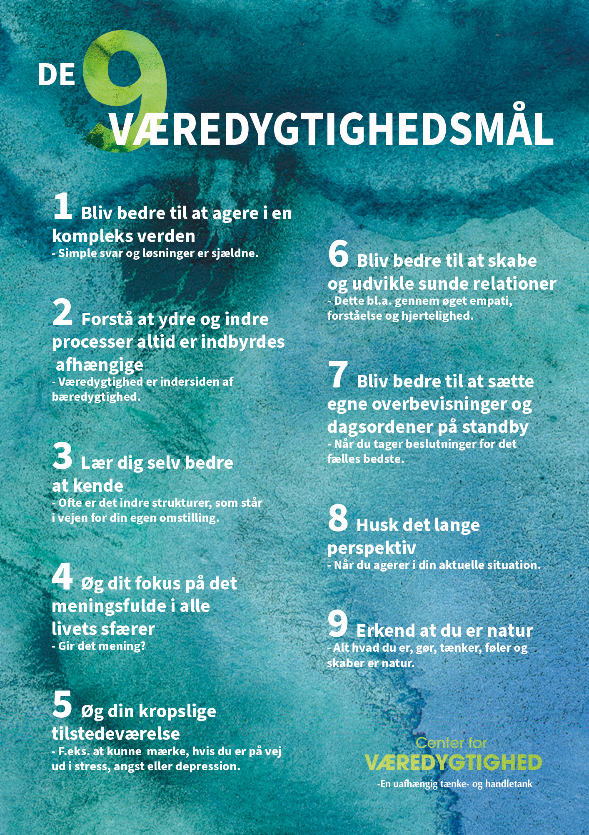
www.vaeredygtighed.org

Slide 23
Væredygtighed
  ”… udtryk for menneskers evne til at praktisere et sundt og for dem selv og deres omgivelser bæredygtigt liv”
  Den indre bæredygtighed handler om menneskers indre liv, og den ydre bæredygtighed handler om, hvorledes dette indre liv manifesterer sig i det ydre, dvs. hvordan menneskers liv påvirker planeten jorden, miljøet og ressourcerne.
  Vi skal lære at lytte. Der er meget, vi skal lære, tænke, føle og gøre. Grundlæggende drejer det sig om ændringer i vores opfattelse af, hvordan vi selv, naturen og verden fungerer og hænger sammen, om ændringer i vores virkelighedsopfattelse.
  Ændringer ift. verdensmålene kommer ikke af sig selv, men inde fra mennesker
  Steen Hildebrandt

Slide 24
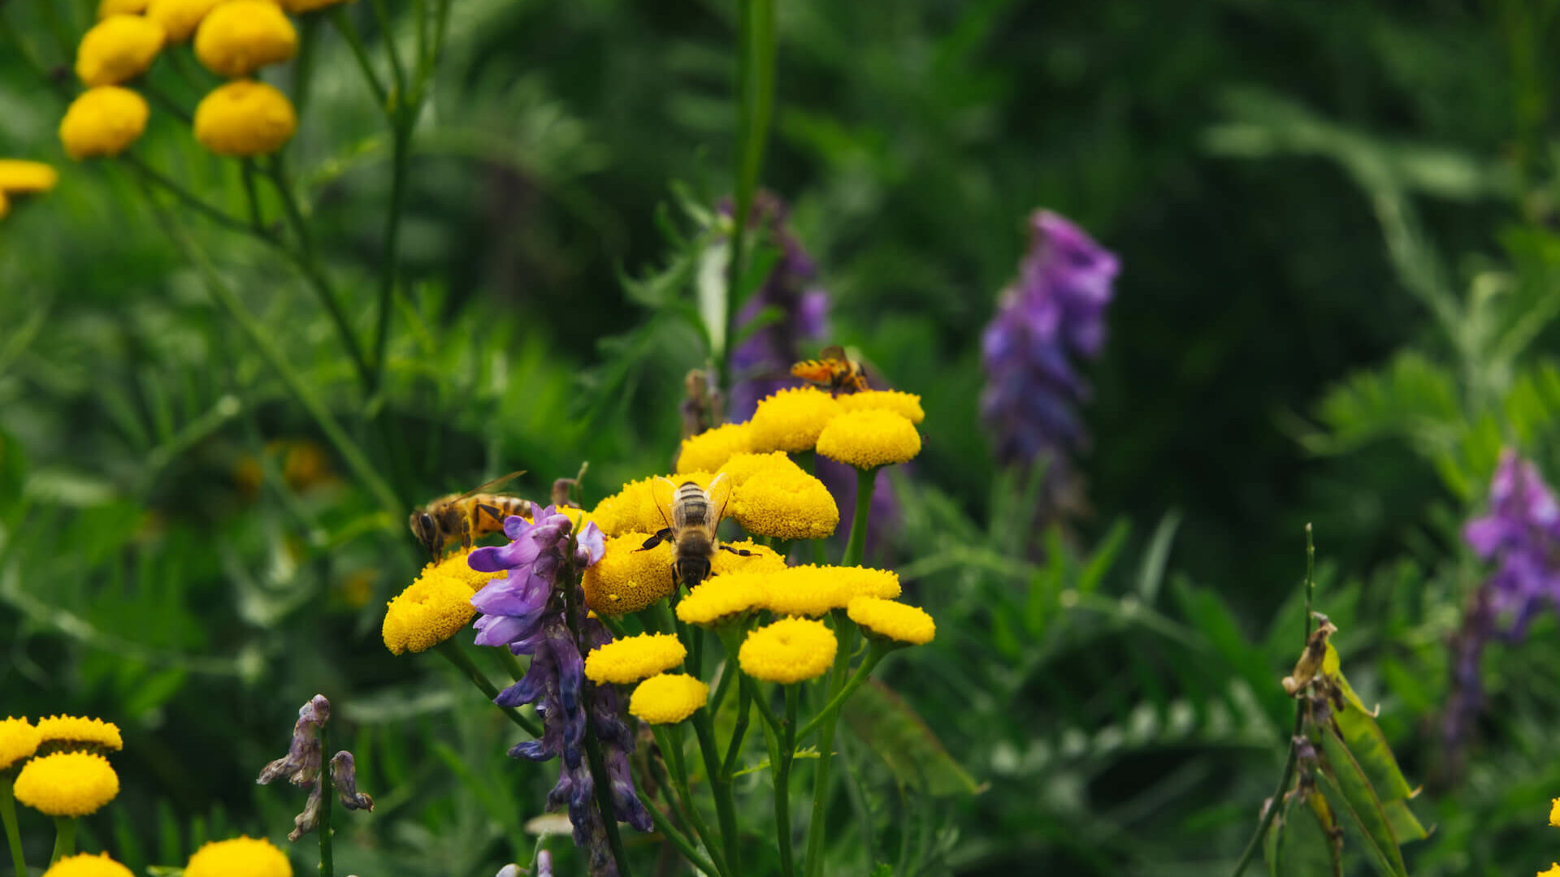
Bæredygtig trivsel
At leve gode liv med høj livskvalitet indenfor rammerne af én jordklode
Notes:
Simon Elsborg Nygaard

Slide 25
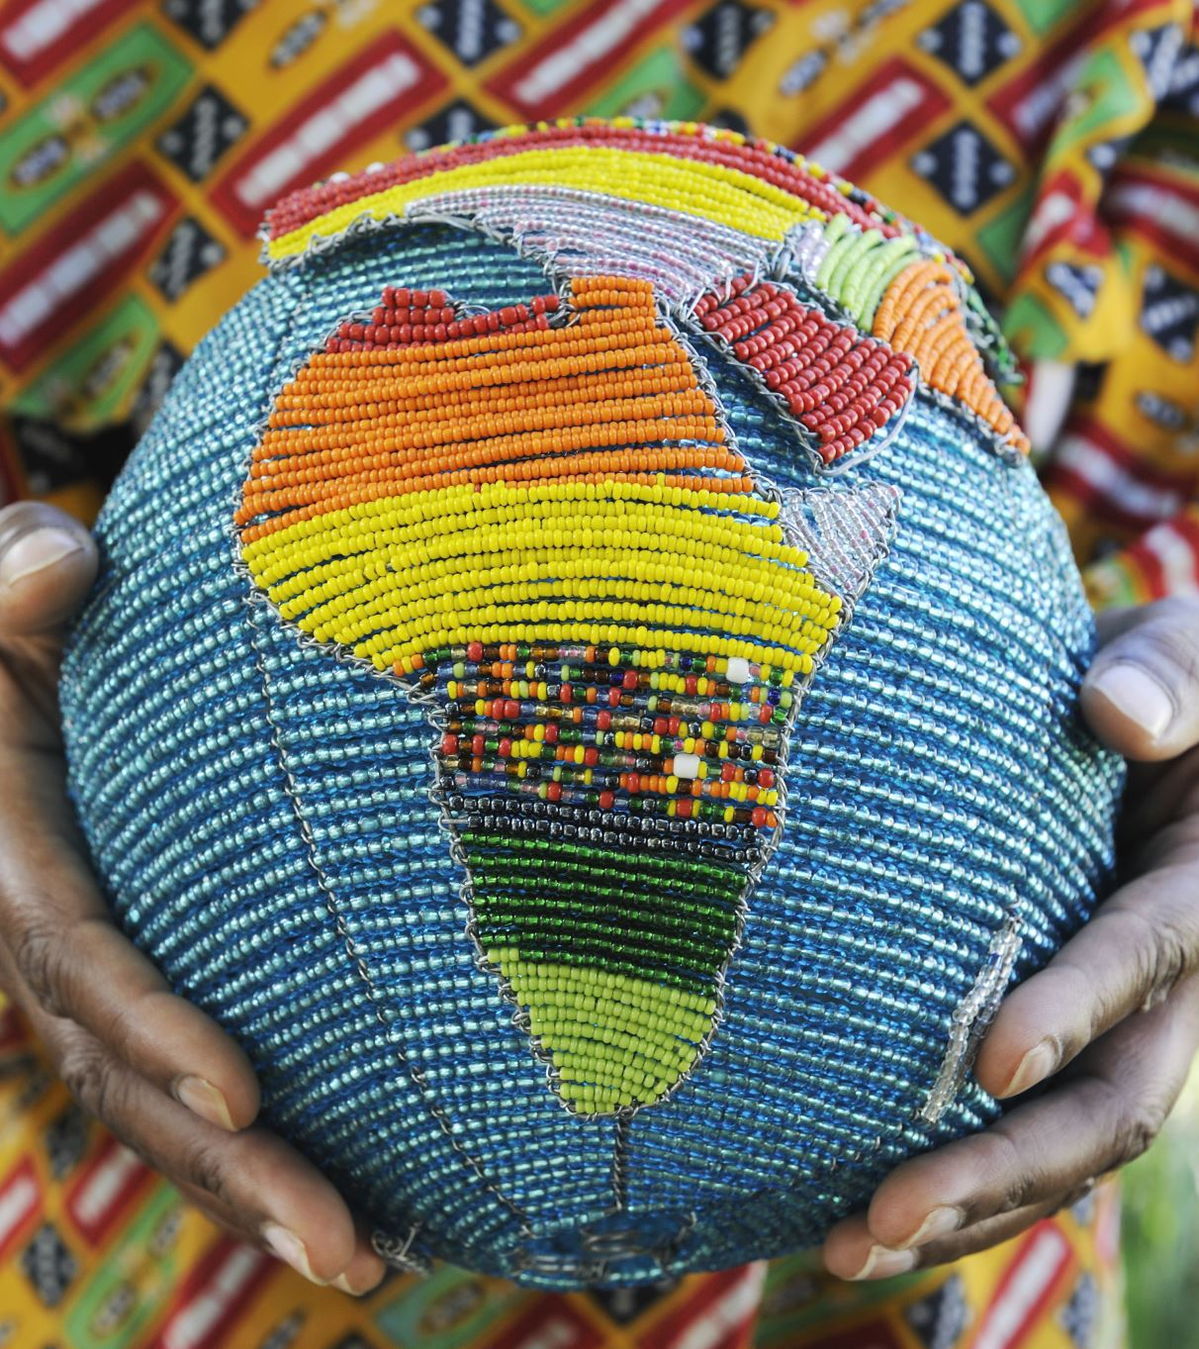
Bæredygtig trivsel handler om…
Hvordan kan vi hjælpe mennesker til at leve gode liv med høj trivsel og livskvalitet indenfor rammerne af en planet?
Hvad skal vi som mennesker vide og kunne for at sikre bæredygtig trivsel i eget og andres liv?
Hvordan skal man være i verden?
Hvordan skal vi udvikle vores fællesskab og vores samfund?
Hvordan skal vi strukturere os for at understøtte trivsel og livskvalitet indenfor rammerne af en planet?
Simon Elsborg Nygaard
Notes:
For uddybning kan man lytte til podcasten, del 2: Hvordan skaber vi engagement i bæredygtighed?

Slide 26
Refleksionsspørgsmål
Hvordan forstår I de tre begreber Væredygtighed, indre bæredygtighed og bæredygtig trivsel?
Hvad kan I bruge de tre begreber til i forhold til jeres undervisning?
Hvad arbejder I med allerede, og hvad er nyt for jer?
Kan I præsentere eleverne for begreberne?
  Ift. trivsel i klassen/på arbejdspladsen?
  Arbejdsmiljø
  Andet?

Slide 27
Kilder og mere inspiration
Forskningsrapport Elevengagerende klimaundervisning og -oplæring NCE 2024
Fremskridt vi skaber
Kompetent til bæredygtighedIII 2023.pdf
EUD redder klimaet - Center for it i undervisningen (videnscenterportalen.dk)
Bæredygtighedspsykolog: Skyld og skam har nok fyldt lidt for meget i klimadebatten | Information
(Ud)dannet til bæredygtighed - en ny fortælling om erhvervsuddannelser – Ungdomsbyen
uddannet-til-baeredygtighed-pixi-version.pdf
Center for Bæredygtige Hospitaler
Solveig Roepstorff: ”Klimapsykologi”, People’s, 2022
Steffen Max Høgh og Simon Elsborg Nygaard: ”Bæredygtig business – For bundlinjen og en bedre verden”, Turbine 2021
Jonas Andreasen Lysgaard & Nanna Jordt Jørgensen (red): ”Bæredygtighedens pædagogik – forskningsperspektiver og eksempler fra praksis”
Steen Hildebrandt: ”Ledelse af mennesker i virksomheder – om ydre og indre bæredygtigheds, og udviklings mål” i Karsten Mellon (red.): ”Ledelse af medarbejdere – perspektiver, definitioner og kvalificerede bud”, Dansk Psykologisk Forlag, 2023
Center for Væredygtighed: ”Væredygtighed – Indersiden af bæredygtighed”, Dafolo,2023

